Slide 1
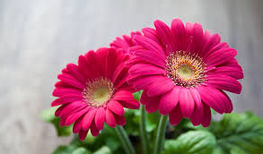
স্বা
গ
ত
ম

Slide 2
আমার পরিচয়
মোঃ শহিদুল ইসলাম
প্রভাষক - বাংলা
নুনিয়া ইসলামীয়া ফাজিল মাদ্রাসা
আয়নাতলী, শাহরাস্তি, চাঁদপুর
মোবাইল – 01834-959-009

Slide 3
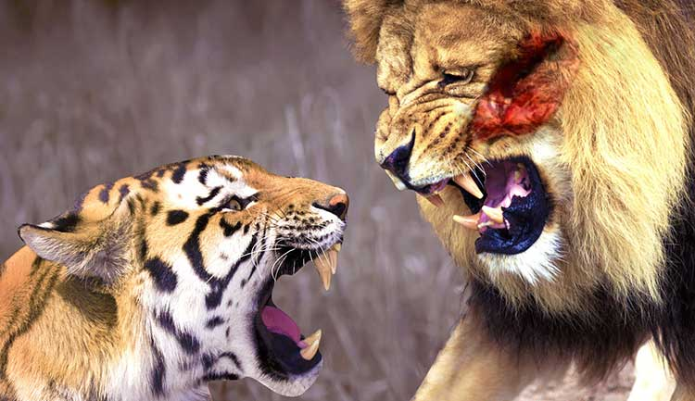
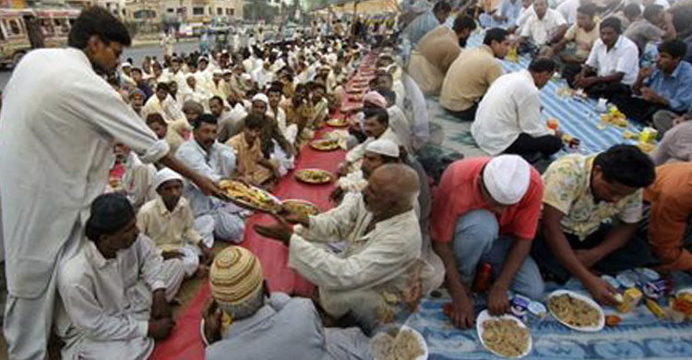
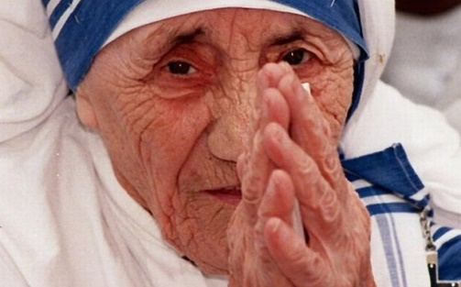
চিন্তা করে বল সর্ব শ্রেষ্ঠ জীবের নাম কি?
মানুষ

Slide 4
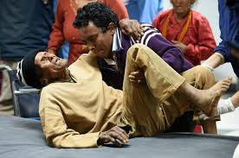
পাঠ পরিচিতি
নবম শ্রেণি
সময়- ৪৫ মি:
“মানুষ” -কাজী নজরুল ইসলাম

Slide 5
শিখনফল
এই পাঠ শেষে শিক্ষাথীরা-
১.কবি পরিচিতি বলতে পারবে।
২.কবিতাটি সুন্দর করে আবৃত্তি করতে পারবে।
৩.বিভিন্ন নতুন শব্দের অর্থ বলতে পারবে।

Slide 6
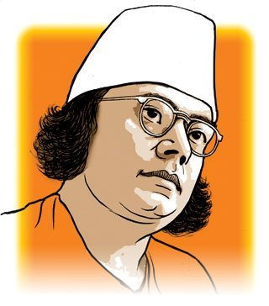
জন্ম
২৫শে মে ১৮৯৯
মৃত্যু ২৯শে আগষ্ট ১৯৭৬
নাগরিকত্ব বাংলাদেশ ১৯৭২ সালে
কবিতার নাম
ঝিঙেফুল, উমর ফারুক, সংকল্প
বাবার নাম
কাজী ফকির আহম্মেদ
মায়ের নাম – জাহেদা খাতুন
গ্রন্থের নাম
অগ্নিবীনা, দোলনচাপা, সর্বহারা, বিষের বাঁশী

Slide 7
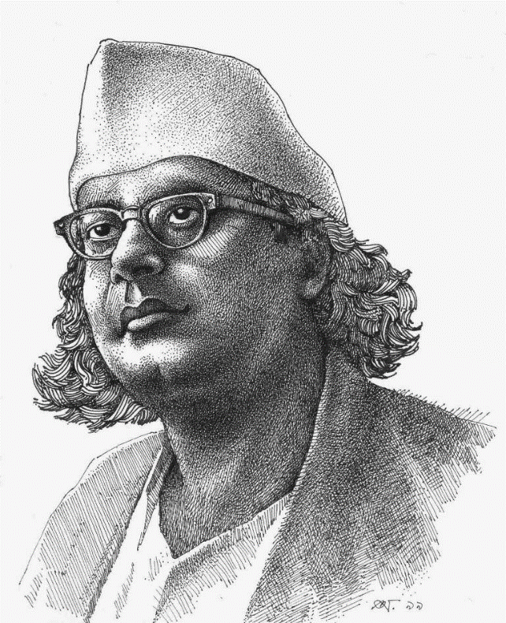
শিক্ষকের আবৃত্তি
মানুষ
--কাজী নজরুল ইসলাম

Slide 8
মানুষ
--কাজী নজরুল ইসলাম
গাহি সাম্যের গান-
শিক্ষার্থীর আবৃত্তি
মানুষের চেযে বড় কিছু নাই, নহে কিছু মহীয়ান
নাই দেশ-কাল-পাত্রের ভেদ, অভেদ ধর্মজাতি,
সব দেশ সব কালে ঘরে-ঘরে তিনি মানুষের জ্ঞাতি।
‘পুজারী দোয়ার খোলো,
ক্ষুধার ঠাকুর দাঁড়ায়ে দুয়ারে পূজার সময় হলো!,
স্বপন দেখিয়া আকুল পূজারী খুলিল ভজনালয়,
দেবতার বরে আজ রাজা-টাজা হয়ে যাবে নিশ্চয়!
জীর্ণ-বস্ত্র শীর্ণ-গাত্র, ক্ষুধায় কন্ঠ ক্ষীণ
ডাকিল পান’, ‘দ্বার খোল বাবা, খাইনি ক’ সাত দিন!’

Slide 9
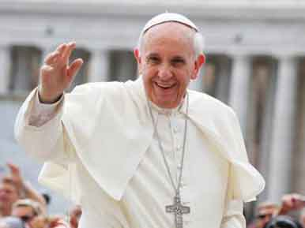
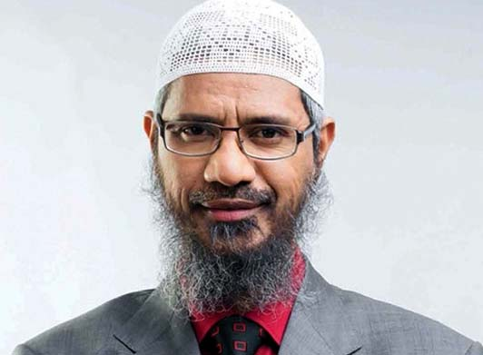
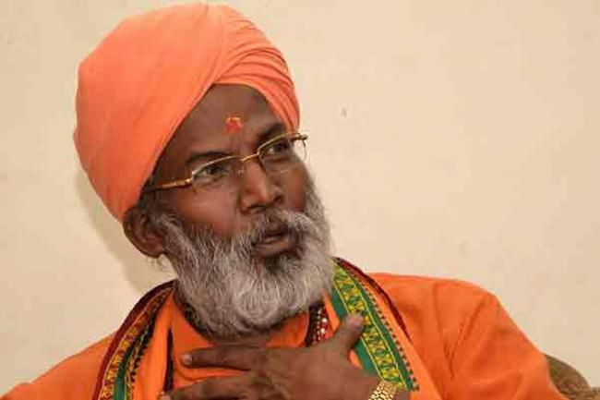
বিষয়বস্তু আলোচনা
পৃথিবীতে অনেক ধরণের ধর্ম, বর্ণ ও গোত্র আছে।

Slide 10
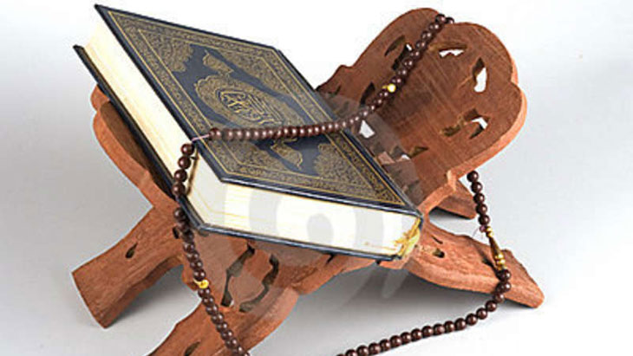
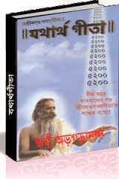
পৃথক পৃথক ধর্মের জন্য পৃথক পৃথক ধর্মগ্রন্থ আছে।

Slide 11
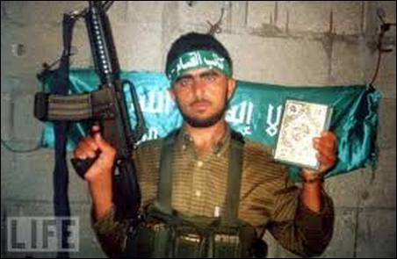
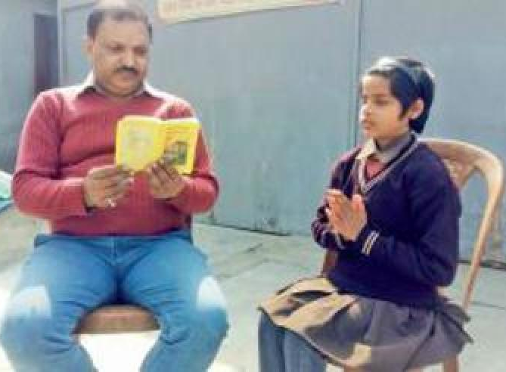
মানুষ ধর্মগ্রন্থ গুলোকে খুবই শ্রদ্ধা করে,
এবং ধর্মের জন্য জীবন দিতেও রাজি।

Slide 12
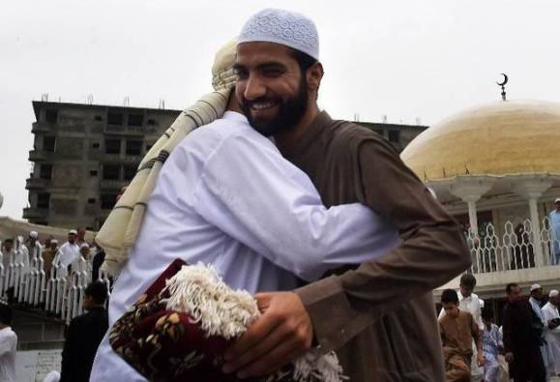
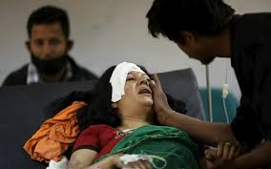
মানুষের সবার চেয়ে বড় এর উপরে আর কিছু হতে পারে না,
ধর্মেও সে কথাই বলে।

Slide 13
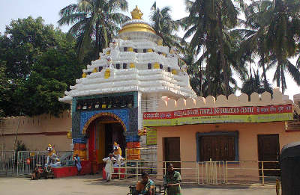
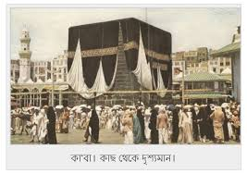
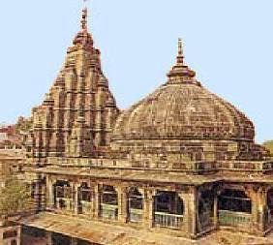
মন্দিরের পুরোহিত বা মসজিদের মোল্লা সাহেবরা
অনেক সময় হৃদয়হীন কাজ করে।

Slide 14
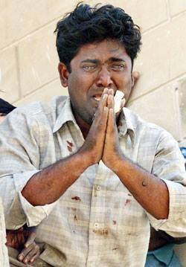
যেখানে মানুষকে ঘৃণা করে
সেখানেই প্রতিবাদ জানানোর প্রয়োজন।

Slide 15
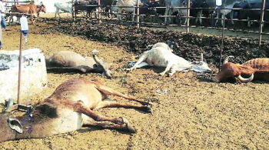
এস আমরা নতুন শব্দের অর্থ জানি
মৃত গরু ফেলার নির্দিষ্ট স্থান
গো-ভাগার
পুরুত
পুরোহিত

Slide 16
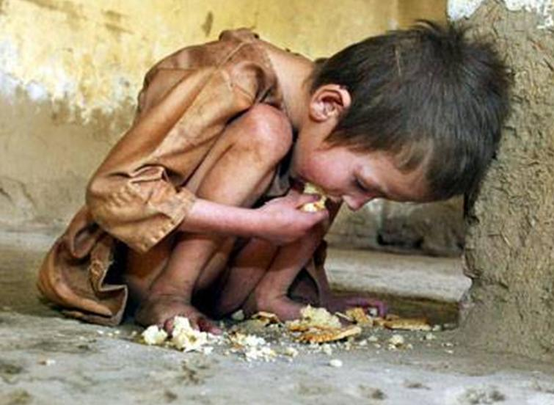
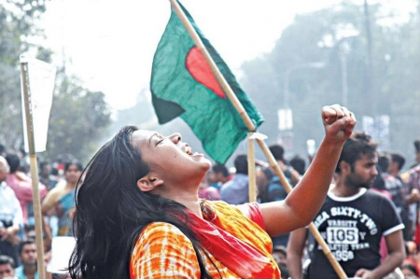
ভুখারী
ক্ষুধার্ত ব্যক্তি
ফুকারি
চিৎকার করা

Slide 17
দলগত কাজ
“ক” দল
“খ” দল
নজরুল ইসলামের পরিচয়
বর্ণনা কর।
মানুষের চেযে বড় কিছু নাই,
ব্যাখ্যা কর

Slide 18
মূল্যায়ন
১। কবি নজরুল কত সালে মৃত্যু বরণ করেন?
ক। ২৬মে মার্চ ১৮৯৯
খ। ১৩ মে ১৮৯৫
গ। ২৫শে মে ১৮৯৯
ঘ। ২৯শে আগষ্ট ১৯৭৬
২। কবি কার জয়গান গেয়েছেন?
ক। তারুণ্যের
গ। সাম্যের
খ। মানুষের
ঘ। শ্রমিকের

Slide 19
বাড়ির কাজ
”মানুষ”কবিতার মূলভাব-বিশ্লেষণ কর।

Slide 20
সবাইকে
ধ
ন্য
বা
দ

